Slide 1
Квест - игра «ЗДОРОВОМУ БЫТЬ ЗДОРОВО»
ГУ ЛНР «ЛОУСОШ №17 ИМЕНИ В.БРУМЕЛЯ»
Руководитель проекта:
Базалина Е.Н.
Участники:
Фещенко Ю.О.
Ляховец М.М.
Надирова Б.Э
Руденко Ю.А.
Масловская О.Л.

Slide 2
Цель и задачи квест-игры:
Цель:
формирование устойчивой мотивации к сохранению, укреплению здоровья и ведению здорового образа жизни.
Задачи:
• показать значимость соблюдения здорового образа жизни;
• создать устойчивое представление о позитивных факторах, влияющих на здоровье;
• формирование позиции признания ценностей здоровья, чувства ответственности за сохранение и укрепление своего здоровья;
• привитие интереса к активным видам отдыха.

Slide 3
Целевая аудитория:
Учащиеся 1-4 классов ГУ ЛНР «ЛОУСОШ№17 ИМЕНИ В. БРУМЕЛЯ», обучающиеся по методике В. Базарного «Обучение в режиме сенсорной свободы и
психомоторного раскрепощения»
Предполагаемый результат:
появление интереса детей к здоровому образу жизни;
сохранение и укрепление здоровья детей;
активное включение родителей в работу по сохранению и укреплению здоровья детей.

Slide 4
Основная идея:
Квест-игра носит просветительский, творческий характер. Создан с целью изменения существующего отношения к своему здоровью среди учащихся начальных классов школы, через пропаганду здорового образа жизни, возможность практически повлиять на осознанный выбор в пользу здорового образа жизни, жизненные установки и ценностные ориентиры.
ПОЧЕМУ КВЕСТ-ИГРА…?
Для достижения поставленных целей обучающиеся на протяжении продолжительного времени получают знания в разных направлениях деятельности, переходя от одного задания к другому, в виде квеста.

Slide 5
НАПРАВЛЕНИЯ
ДЕЯТЕЛЬНОСТИ
ЗДОРОВЬЕ -
СБЕРЕГАЮЩЕЕ
ИГРОВОЕ
ОБУЧАЮЩЕЕ
ЭКОЛОГИЧЕСКОЕ

Slide 6
ЗДОРОВЬЕСБЕРЕГАЩЕЕ
НАПРАВЛЕНИЕ
I этап. Подготовительный.
Постановка проблемы, определение цели и задач работы.
Активизация интереса обучающихся к здоровью человека и своему собственному.
Подбор методической литературы, дидактических игр, иллюстрированного материала по данной проблеме.
Составление плана по реализации проекта квест-игры.
II этап. Основной.
Разработка мероприятий в работе с детьми (перечислить)
Использование разработанных мероприятий в работе с детьми.

Slide 7
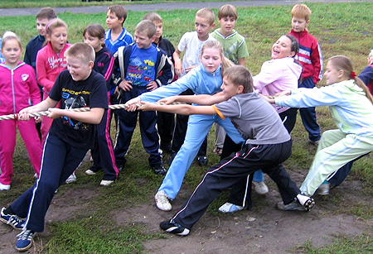
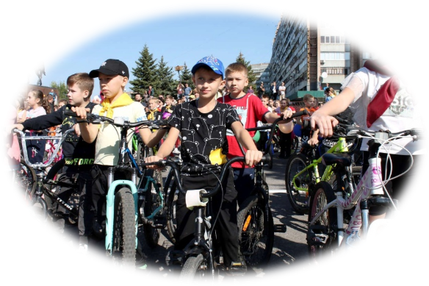
Физкультурно - оздоровительные мероприятия:
эстафета «Мы за здоровый образ жизни; «Весёлые старты»;
игра – путешествие «Если хочешь быть здоров»;
праздник «День здоровья»;
акция «Молодежь за здоровый образ жизни».

Slide 8
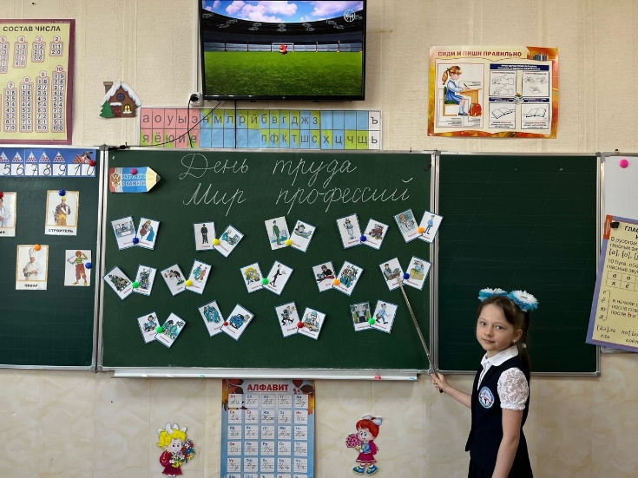
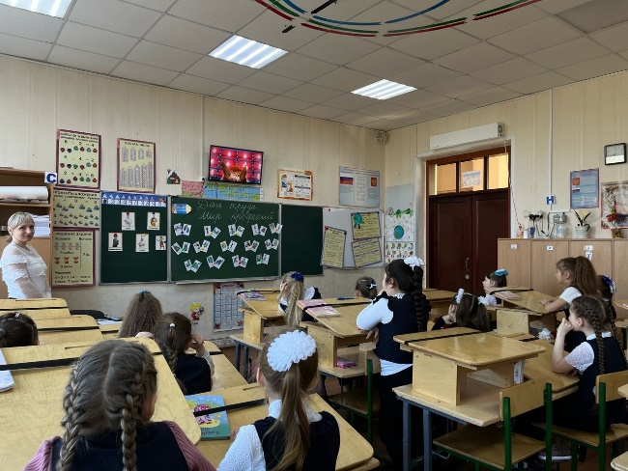
ОБУЧАЮЩЕЕ
НАПРАВЛЕНИЕ
Беседы с детьми:
«Мое здоровье»;
«Зачем людям спорт?»;
«Зачем нужны витамины?».
Составление описательных рассказов
«Мой любимый вид спорта».
«Моё здоровье – моя ответственность»
Чтение и заучивание пословиц и поговорок о спорте и здоровом образе.

Slide 9
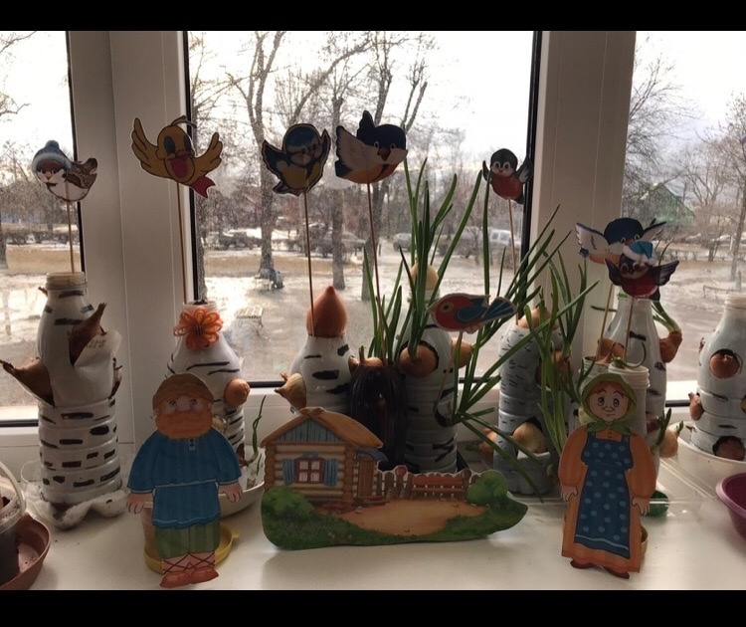
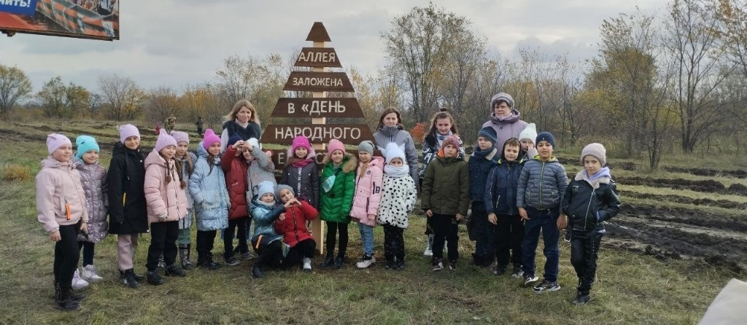
ЭКОЛОГИЧЕСКОЕ
НАПРАВЛЕНИЕ
Данное направление развивается на занятиях внеурочной деятельности
«Эко-школа для малышей»
Наблюдение, опытно – экспериментальные проекты, экологические городские, республиканские и международные акции по укреплению здоровья и в поддержку экологии, решение проблемных ситуаций

Slide 10
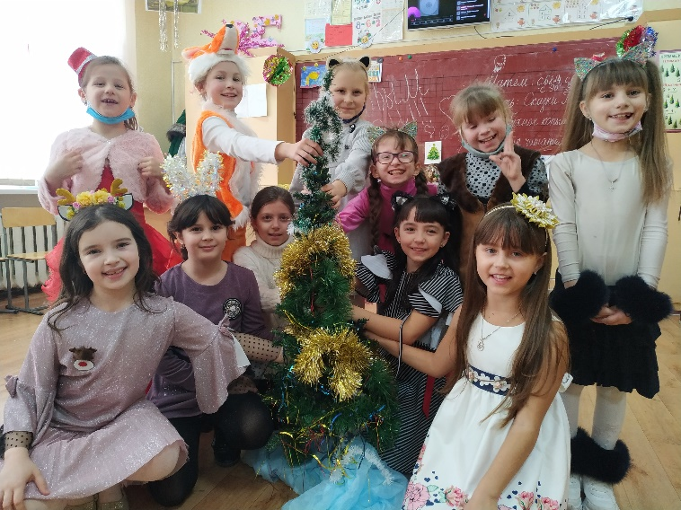
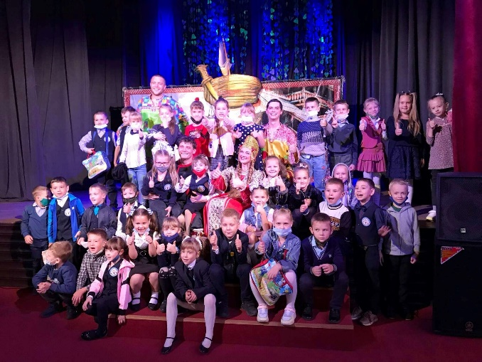
ИГРОВОЕ
НАПРАВЛЕНИЕ
Подвижные игры, эстафеты на участке, ролевые игры, режиссерские игры, игры-драматизации, театрализованные сценки, игры-фантазии, проблемные и игровые ситуации.

Slide 11
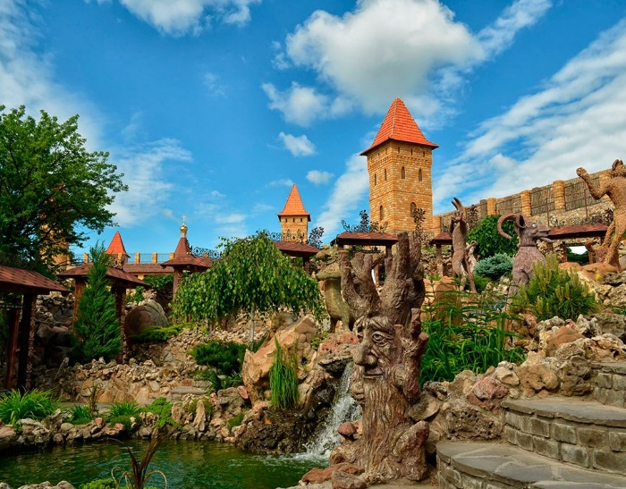
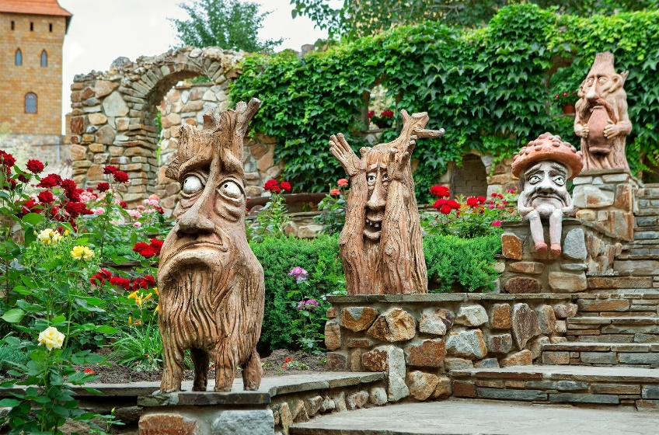
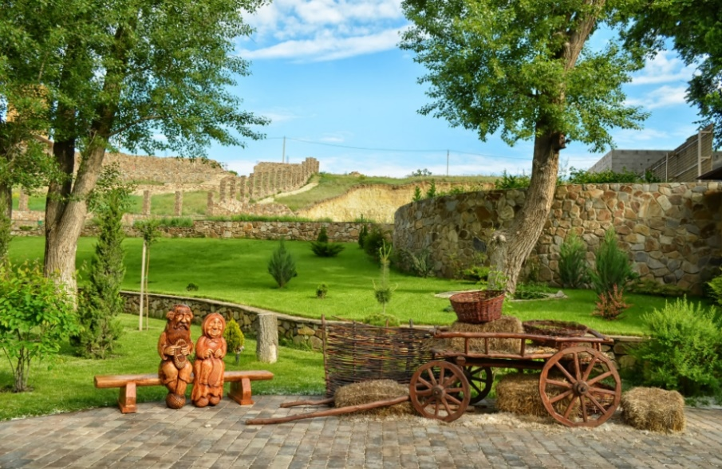
III. Заключительный этап (в разработке).
Тематическая выставка детских рисунков «Здоровым быть - в радости жить!»
Спортивно – развлекательная прогулка в Парк «Лога», г. Каменск-Шахтинский Ростовской области, с целью подведения итогов по завершению проекта.
ЗДОРОВОМУ ВСЁ ЗДОРОВО!

